Slide 1
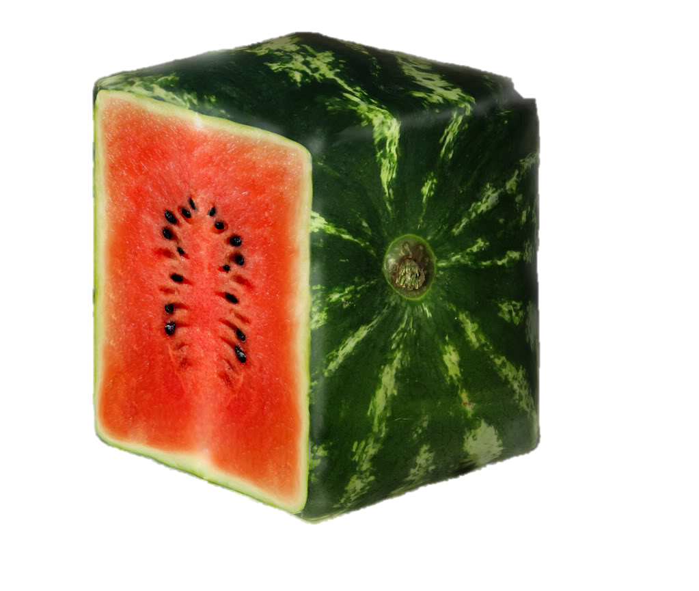
Стереотипи

Slide 2
Стереотип
- це усталене ставлення до подій, до певної соціальної групи тощо, вироблене на основі порівняння їх із внутрішніми ідеалами суспільства.
Стереотипи
Нейтральні
Негативні
Позитивні

Slide 3
Особистісні
До них відносяться різні переконання, пристрасті - усе те, що (на думку людей) складає особистість, індивідуальність людини, його інтереси і широту натури.
Гендерні
Культурно і соціально обумовлені думки про якості, атрибути і норми поводження представників обох статтей і їхнє відображення в мові.
Види стереотипів
Сімейні
Формуються під впливом сімейних традицій, установок, правил.
Суспільні/соціальні
Політика держави формує державні стереотипи, релігія - релігійні, реклама - споживчі.

Slide 4
Гендерні стереотипи
полягають в приписуванні деяких якостей виключно відповідній статі.
Сфера життя | «Чоловічі» якості | «Жіночі» якості
Діяльність | Винахідливість, рішучість, наполегливість, потреба в досягненні мети, жага пригод, відвага, впевненість у своїх силах, уміння вести бізнес. | Пасивність, невпевненість, обережність, турбота про дотримання норм, конформізм
Влада | Прагнення до лідерства, амбіційність, сила, об'єктивність, вміння приймати рішення | Покірність, безпорадність, залежність, слабкість
Мислення | Логічність, об'єктивність і критичність сприйняття | Інтуїція, нелогічність
Емоції | Холоднокровність, стриманість | Емоційність, чутливість
Особисті стосунки | Прямота, різкість, справедливість | Чуйність, жертовність, доброта, дбайливість, хитрість, ніжність, сварливість, підступність

Slide 5
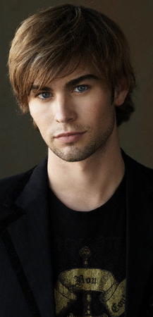
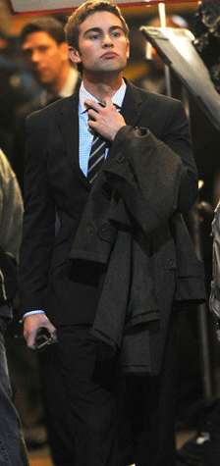
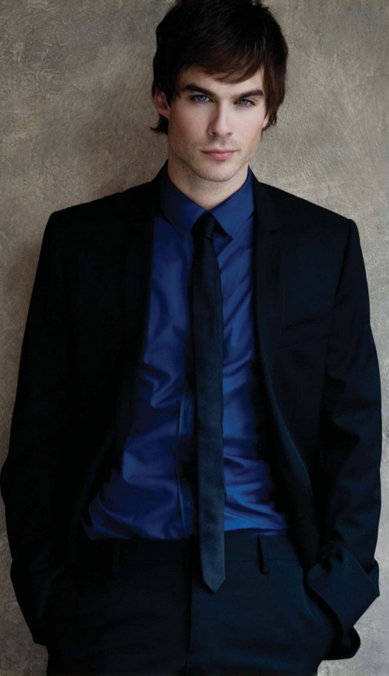
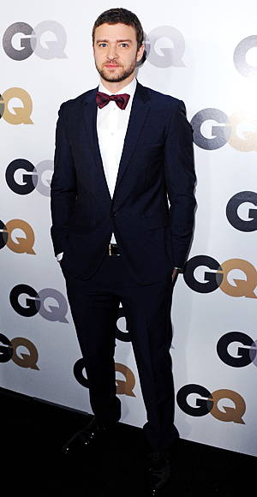
Популярні стереотипи
Чоловік, який слідкує за своїм зовнішнім виглядом - гей

Slide 6
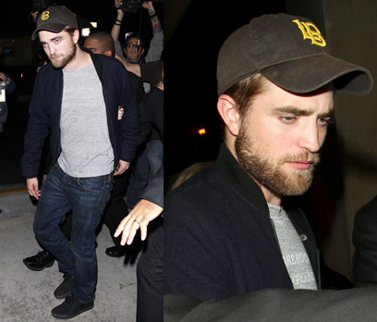
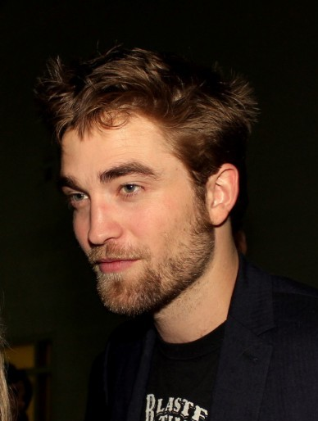
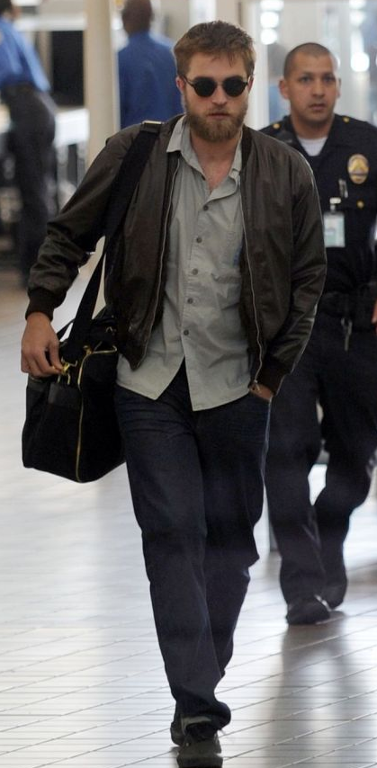
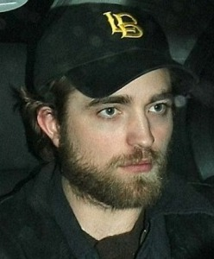
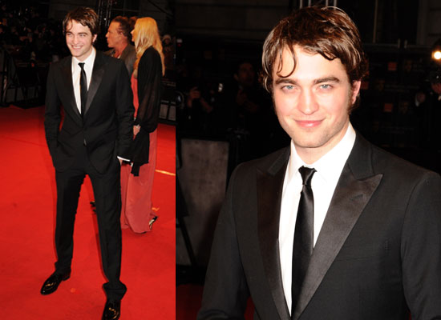
Чоловік, який не звертає уваги на свій зовнішній вигляд - поганий господар

Slide 7
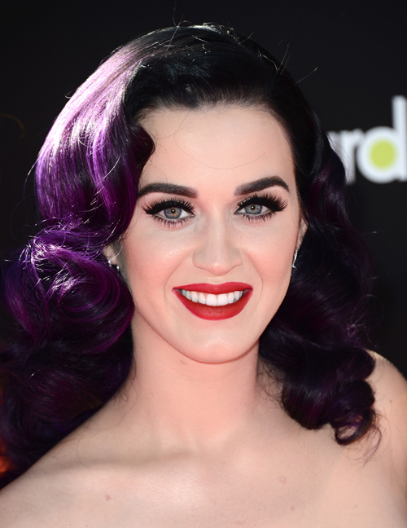
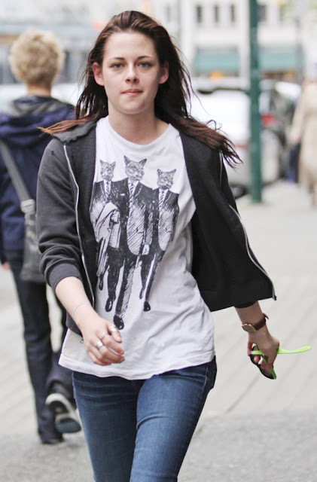
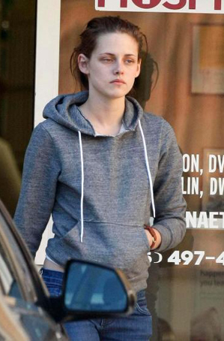
Жінка, яка не переймається одягом і косметикою - закомплексована зануда
Жінка, яка вживає багато косметики - повія

Slide 8
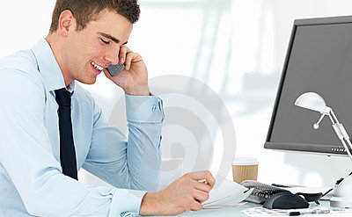
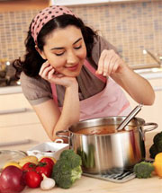
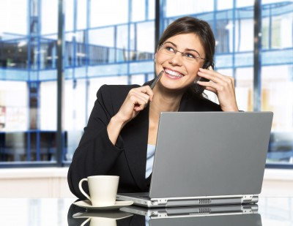
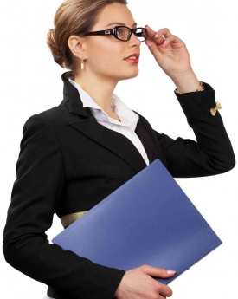
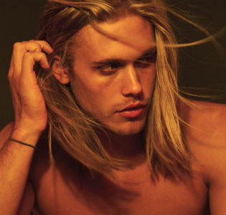
Чоловік має приносити гроші, а жінка - варити борщі
Жінка, яка досягає успіху в кар’єрі чи бізнесі - фригідна стерва
Хлопець із довгим волоссям - інтелектуал, творча натура
Хлопець із дуже коротким волоссям - обмежений гоп

Slide 9
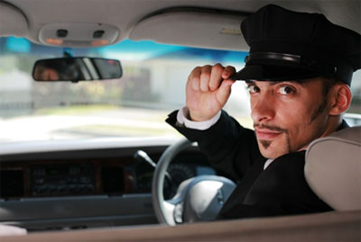
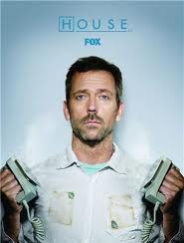
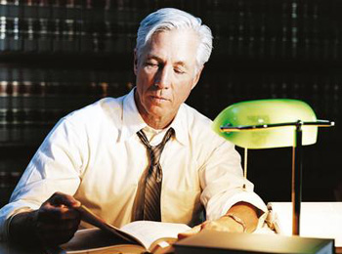
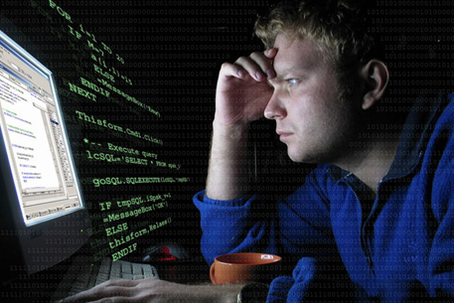
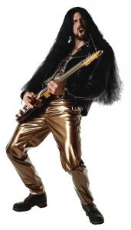
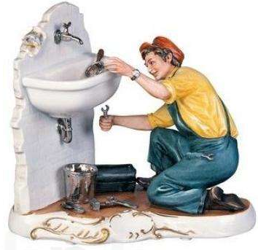
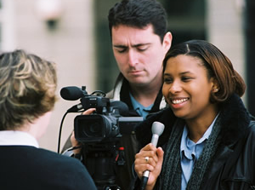
Всі юристи - брехуни
Всі водії маршруток - хами
Всі лікарі - безсердечні і корисливі
Всі рок-музиканти - наркомани
Всі програмісти - зануди
Всі сантехніки - алкоголіки
Всі журналісти - імбецили

Slide 10
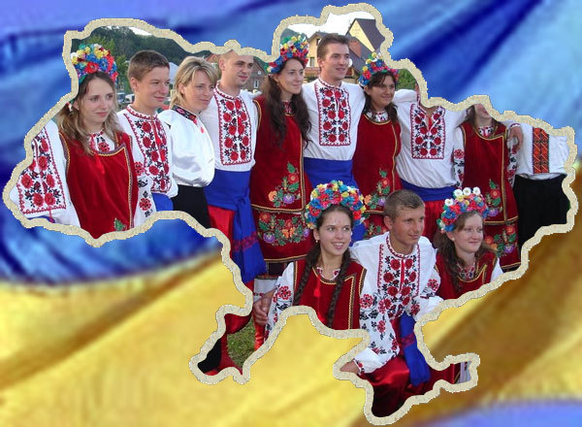
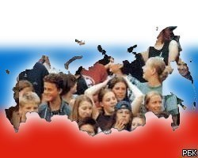
Неотесані пияки
Люблять сало і п‘ють горілку
П‘ють чай о 5 годині
Повинні вміти співати трелі
Топчуть сосиски і запивають пивом

